Slide 1
参考文献
Dorit S.Hochbaum: Approximation Algorithms for
NP-Hard Problems ,PWS Publishing
Company,1998.
堵丁柱，葛可一，胡晓东：近似算法的设计与分析，
高等教育出版社，2011.
近似算法分析与设计

Slide 2
NP困难问题
All of NP
SAT
3SAT
Independent Set
3D Matching
Vertex Cover
Clique
ZOE
Subset Sum
ILP
Hamilton Cycle
TSP

Slide 3
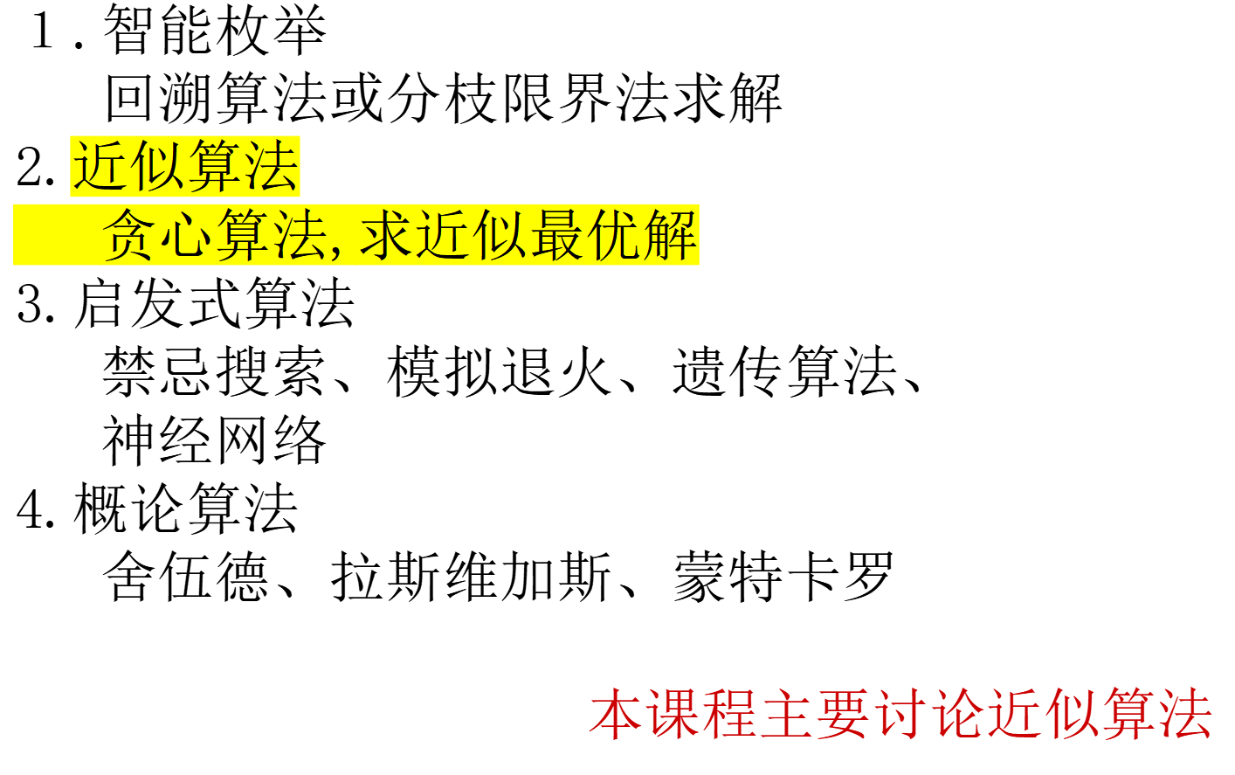
解NP难问题的方法

Slide 4
近似算法的相关概念
问题Π，实例Ι，最优值F*(I)，算法A产生的可行解的值F(I)
绝对近似算法：算法A称为问题Π的绝对近似算法，如果对问
题Π的每个实例I，有 |F*(I)−F(I)|≤k，其中，k是常数。
相对近似算法：算法A称为问题Π的相对近似算法，如果对问
题Π的每个实例I，有|(F*(I)−F(I))/F*(I)|≤ε(n)，其中，ε(n)
是I的规模n的函数(一般是多项式)。常称为ε(n)-近似(算法)。
近似格式(或方案)：A(ε)称为问题Π的近似格式，如果对给定的ε>0和问题的所有实例I，算法A(ε)产生一个满足
|(F*(I) − F(I))/F*(I)|≤ε
的可行解。
多项式时间近似格式：对于任意给定的ε>0，计算时间是问
题规模的多项式；
完全多项式时间格式：计算时间是问题规模n和1/ε的多项式。

Slide 5
绝对近似算法
0/1背包问题的贪心算法不是绝对近似算法。
例子：n=2, P=(2, r), W=(1, r), M = r (r>2)。
F*(I)=r, F(I)=2, |F*(I)–F(I)|=r–2
最多程序存储问题存在1-绝对近似的多项式时间算法。
最多程序存储问题：两个容量为L的磁盘，n个程序需要的存
储空间分别是：l₁, l₂, …, l_{n},求存入磁盘的程序的最大个数。
算法：将程序按照所需存储空间由小到大编号，然后逐一向
第一个磁盘存储，第一个磁盘不能存储时，再将剩下的程序逐
一向第二个磁盘存储，直至第二个磁盘也不能存储为止。
如果考虑将这n个程序向一个容量为2L的磁盘存储，则上述算
法会得到最优解，不妨设为k个。因而，将n个程序向两个容量
各为L的磁盘存储时，存储的最大个数不会超过k。即F*(I)≤k。
按照上述算法假设第一个磁盘存储了k₁个程序，第二个磁盘存储
k₂个程序，则k₁+k₂+1≥k，即F(I)≥k-1，于是|F*(I)–F(I)|≤1。

Slide 6
求0/1背包问题的绝对近似解是NP难问题
对于0/1背包问题的实例I：M，{p_{i},w_{i}}, 1≤i≤n，构造另一个0/1
背包问题的实例I'： M，{(k+1)p_{i},w_{i}}, 1≤i≤n，显然，I与I'有相同
的可行解集，而且F*(I')=(k+1)F*(I)。
如果存在求0/1背包问题绝对近似解的多项式时间算法A，使
得 |F*(I) − F(I)| ≤ k，则可以调用算法A求问题实例I'，有
|F*(I') − F(I')| ≤ k (1)
设对应的解为X。在p_{i}和k均为整数的情况下，F(I')或等于F*(I')
或者至多为F*(I') −(k+1)。因而，由(1)式得到：F(I')=F*(I')，即X
是问题实例I'的最优解，也即是问题实例I的最优解。这说明0/1
背包问题有多项式时间的确定算法求得最优解。由0/1背包问题
是NP难问题可知，绝对近似的0/1背包问题也是NP难问题。

Slide 7
ε(n)-近似
多机调度问题的LPT算法：只要处理器处于空闲状态就为其分
配一个任务，该任务是所有未分配任务中执行时间最长的。
例子：m=3, n=7, (t₁,t₂,t₃,t₄,t₅,t₆,t₇)=(5,5,4,4,3,3,3)
LPT调度 最优调度
Graham定理：在多机调度问题中，实例I的最优m处理器调度
的完成时间是F*(I)，该实例的LPT调度的完成时间是F(I)，则有
|F*(I) − F(I)|/|F*(I)|≤1/3 − 1/3m (2)
LPT算法的时间复杂度为 O(nlogn)
在“每台机器安排任务不多于两项”的前提下，LPT得到最优解
1
5
7
1
3
2
6
2
4
3
4
5
6
7

Slide 8
Graham定理的证明
反证法：假定I是任务数最少的反例，则m>1，且
|F*(I)−F(I)|/|F*(I)|>1/3−1/3m (2.1)
假定任务是按照完成时间的递减顺序编号的，则按照LPT调度，
最迟完成的任务可以认为是排在最后的任务n，该任务开始加工
的时间是F(I)-t_{n}，因而，此刻之前没有任何机器空闲，
F(I)-t_{n}≤(∑_{1≤i≤n-1} t_{i})/m。又F*(I)≥(∑_{1≤i≤n} t_{i})/m，所以，F(I)- F*(I)≤
t_{n}(m-1)/m。由(2.1)得F*(I)<3t_{n。}这说明最优解是每个机器至多安排
两项任务。在“每台机器安排任务不多于两项”的前提下， LPT
得到最优解。因而F(I)=F*(I)，这与(2.1)矛盾。
达到极值的例：n=2m+1, t_{i}=2m-⎣(i+1)/2⎦, i=1,…,2m, t_{2m+1}=m
LPT调度：第一台机器安排任务：1, 2m, 2m+1, 其余第j台机器安排任务：j, 2m-j+1。最长完成时间 F(I)=t₁+t_{2m}+t_{2m+1}=4m-1
最优调度：机器m安排任务：2m-1,2m,2m+1, 其余第j台机器安排任务：j, 2m-j-1。最长完成时间：t₁+t_{2m-2}=3m。

Slide 9
ε-近似旅行商问题是NP难问题
假定存在一个多项式时间算法A求解ε-近似旅行商问题。对于
Hamilton问题实例I, 其图为G=(V,E)，构造一个新的图G₁=(V,E₁)
它是一个完全图，各边赋权如下：
若(u,v)∈E, w(u,v)=1 ; 否则 w(u,v)=k。
其中，k=⎡(1+ε)n⎤, n是G的顶点数，得到旅行商问题实例I'。
可见，图G有Hamilton回路当且仅当图G₁有长为n的环游路线。
因为算法A能够求得旅行商问题的ε-近似解，由
F(I’)-F*(I’)≤εF*(I’), 得F(I’)≤(1+ε)F*(I’)≤F*(I’)k/n 。如果F(I’)>n，
则由图G₁的构造，必有F(I’)≥n-1+k，结合上式得 F*(I’)≥n+(n-
1)n/k>n，说明G₁没有长为n的环游,因而G没有Hamilton回路；如果F(I’)≤n,则由G₁的构造,必有F(I’)=n,G₁有长为n环游,因而G
有Hamilton回路.说明算法A能够求解Hamilton问题.因为
Hamilton回路问题是NPC问题,故ε-近似旅行商问题是NP难问题.

Slide 10
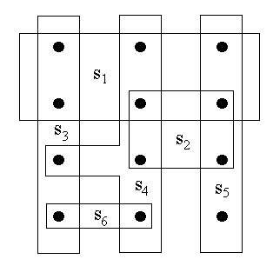
集合覆盖问题的ε(n)-近似算法
集合覆盖问题：给定集合X的一个子集族，  覆盖X。求
的一个子族*,其覆盖X，且|*|=min{|| : ⊂ 且覆盖X}。
集合覆盖问题的一个贪心算法 | ={S₁,S₂,S₃,S₄,S₅,S₆}
void Greedy-Set-Cover(X, ) n=|X|
{
U=X; =∅;
while (U!=∅) {
选择中使| S∩U |最大的子集S;
U=U\S; =∪{S};
}
return  ;
}
有6个子集的子集族

Slide 11
Greedy-Set-Cover是lnn-近似算法
设算法依次选定子集 S₁, …, S_{m-1}, S_{m}，构成子集族 。对于每
个x∈X，设第一个覆盖它的子集是S_{i}，定义x的权值
c_{x}=1/|(S_{i}\(S₁∪… ∪ S_{i-1})|
可见，||=∑_{x∈X} c_{x} ≤ ∑_{S∈*} ∑_{x∈S} c_{x} 。以下证明：对于每个S∈有
∑_{x∈S} c_{x} ≤ H(|S|)，其中 H(k)=1+1/2+…+1/k。
对于S∈，定义u₀=|S|，u_{i}=|S\∪_{1≤j≤i} S_{j}|，i=1,2, … 。设u_{k+1}是第
一个为零的u_{i}，显然，m-1≥k ≥ 0，且u_{i}≥u_{i+1}，S中有u_{i-1}-u_{i}个元素
被S_{i}第一次覆盖， i=0,1,…, k-1。由此得
∑_{x∈S} c_{x}= ∑_{1≤i≤k} (u_{i-1}-u_{i})/|(S_{i}\(S₁∪… ∪ S_{i-1})|
由算法，S所覆盖的元素不会比S_{i}多，否则，算法将选择S而不是
选择S_{i}。这给出 |(S_{i}\(S₁∪… ∪ S_{i-1})| ≥|(S\(S₁∪… ∪ S_{i-1})| = u_{i-1}，因
而 ∑_{x∈S} c_{x}≤ ∑_{1≤i≤k} (u_{i-1}-u_{i})/u_{i-1} ≤ ∑_{1≤i≤k} (H(u_{i-1})-H(u_{i})) ≤ H(u₀)
又H(n) ≤ lnn+1，所以||≤ |*|(lnn+1)，(||-|*|)/|*| ≤ lnn

Slide 12
子集合问题的两种模式
子集合问题的判定模式
例：有限集合 S={x₁，x₂，…，x_{n}}，正整数 t 。
问：是否存在S的一个子集T，使得∑_{x∈T}x=t 。
子集合问题的优化模式
已知有限集合 S={x₁，x₂，…，x_{n}}，正整数 t 。求子集合
T⊂S, 使得 ∑_{x∈T} x = max{ ∑_{x∈P} x ≤ t | P⊂S } 。

Slide 13
子集合问题的指数时间算法
int ExactSubsetSum (S,t)
{
int n=|S|；
L[0]={0}；
for (int i=1；i<=n；i++) {
L[i]=mergeLists(L[i-1],L[i-1]+S[i])；
删去L[i]中超过t的元素；
}
return max(L[n])；
}
S={x₁，x₂，…，x_{n}},令L[i]表示x₁,…,x_{i} 所有可能的子集和之集，包括空子集和0.则有递推关系式
L[i]=L[i-1]∪(L[i]+S[i])

Slide 14
子集合问题的
完全多项式时间近似格式
基于算法ExactSubsetSum，通过对表L[i]作适当的修整建立一个子集和问题的完全多项式时间近似格式。
在对表L[i]进行修整时，用到一个修整参数δ，0＜δ＜1。用参数δ修整一个表L是指从L中删去尽可能多的元素，使得每一个从L中删去的元素y，都有一个修整后的表L1中的元素z满足(1-δ)y≤z≤y。可以将z看作是被删去元素y在修整后的新表L1中的代表。
举例：若δ=0.1，且L=〈10,11,12,15,20,21,22,23,24,29〉，则用δ对L进行修整后得到L1=〈10，12，15，20，23，29〉。其中被删去的数11由10来代表，21和22由20来代表，24由23来代表。

Slide 15
子集合问题的
完全多项式时间近似格式
对有序表L修整算法
子集和问题近似格式
List trim(L,δ)
{int m=|L|；
L1=〈L[1]〉；
int last=L[1]；
for (int i=2；i<=m；i++){
if (last<(1-δ)*L[i]){
将L[i]加入表L1的尾部；
last=L[i]；
}
return L1；
}
int approxSubsetSum(S,t,ε)
{ n=|S|；
L[0]=〈0〉；
for (int i=1；i<=n；i++){
L[i]=MergeLists(L[i-1],
L[i-1]+S[i])；
L[i]=Trim(L[i],ε/n)；
删去L[i]中超过t的元素；
}
return max(L[n])；
}

Slide 16
算法ApproxSubsetSum
是完全多项式时间近似格式
令P_{i}是{x₁,…,x_{i}}所有可能的子集和,i=1,…,n.由算法Trim,每
个不超过t的y∈P₁,一定有x∈L[1],使得(1-ε/n)y≤x≤y.对于每个不
超过t的y∈P₂,如果它在L[1]中被修整掉,则有x₁∈L[1],使
(1-ε/n)y≤x₁≤y,若x₁在L[2]中又被修整掉,则有x∈L[2],使
(1-ε/n)x₁≤x≤x₁,于是(1-ε/n)²y≤x≤y.如此类推可得:对于每个不超
过t的y∈P_{i} ,一定有x∈L[i],使得(1-ε/n)^{i}y≤x≤y.特别地, 算法返
回的L[n]中的最大值c与子集合问题的最优值c*(它是P_{n}中不超过t
的最大值)满足(1-ε/n)^{n}c*≤c≤c*.但是(1-ε)≤(1-ε/n)^{n},所以
1-c/c*≤ε。
算法每次对有序表L[i]所做的合并、修整及删除超过t的元素的
计算时间为O(|L[i]|),因此,整个算法的计算时间不会超过
O(n|L[n]|).L[n]中相继两个元素的比大于1/(1-ε/n),又最大者不
超过t, 因而L[n]中元素的个数 ≤lnt/ln(1-1/(1-ε/n))≤nt/ε,
算法复杂度为O(n²/ε).

Slide 17
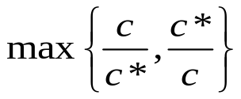
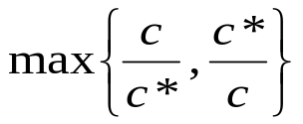


近似算法的性能比
若一个最优化问题的最优值为c*，求解该问题的一个近似算法求得的近似最优解相应的目标函数值为c，则将该近似算法的性能比定义为η= 。在通常情况下，该性能比是问题输入规模n的一个函数ρ(n)，即
≤ρ(n)。
该近似算法的相对误差定义为λ= 。若对问题的输入规模n，有一函数ε(n)使得 ≤ ε(n)，则称 ε(n) 为该近似算法的相对误差界。近似算法的性能比ρ(n)与相对误差界ε(n)之间显然有如下关系：ε(n)≤ρ(n)-1。

Slide 18
顶点覆盖问题的近似算法
问题描述：无向图G=(V,E)的顶点覆盖是它的顶点集V的一个子集V'⊆V，使得若(u,v)是G的一条边，则v∈V'或u∈V'。顶点覆盖V'的大小是它所包含的顶点个数|V'|。
VertexSet approxVertexCover ( Graph g )
{ cset=∅；
e1=g.e；
while (e1 != ∅) {
从e1中任取一条边(u,v)；
cset=cset∪{u,v}；
从e1中删去与u和v相关联的所有边；
}
return cset;
}
Cset用来存储顶点覆盖中的各顶点。初始为空，不断从边集e1中选取一边(u,v)，将边的端点加入cset中，并将e1中已被u和v覆盖的边删去，直至cset已覆盖所有边。即e1为空。

Slide 19
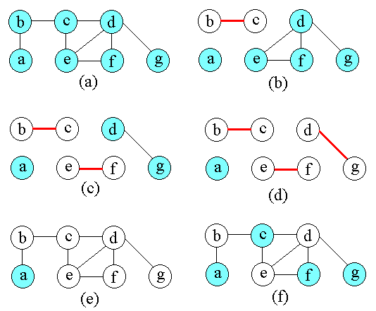
顶点覆盖问题的近似算法
图(a)～(e)说明了算法的运行过程及结果。(e)表示算法产生的近似最优顶点覆盖cset，它由顶点b,c,d,e,f,g所组成。(f)是图G的一个最小顶点覆盖，它只含有3个顶点：b,d和e。
算法approxVertexCover的性能比为2。

Slide 20
旅行售货员问题近似算法
问题描述：给定一个完全无向图G=(V,E)，其每一边(u,v)∈E有一非负整数费用c(u,v)。要找出G的最小费用哈密顿回路。
旅行售货员问题的一些特殊性质：
比如，费用函数c往往具有三角不等式性质，即对任意的3个顶点u,v,w∈V，有：c(u,w)≤c(u,v)+c(v,w)。当图G中的顶点就是平面上的点，任意2顶点间的费用就是这2点间的欧氏距离时，费用函数c就具有三角不等式性质。

Slide 21
具有三角不等式性质的
旅行售货员问题
对于给定的无向图G，可以利用找图G的最小生成树的算法设计找近似最优的旅行售货员回路的算法。
void approxTSP (Graph g)
{
(1)选择g的任一顶点r；
(2)用Prim算法找出带权图g的一棵以r为根的最小生成树T；
(3)先根次序遍历树T得到的顶点表L；
(4)将r加到表L的末尾，按表L中顶点次序组成回路H，作为计 算结果返回；
}
当费用函数满足三角不等式时，算法找出的旅行售货员回路的费用不会超过最优旅行售货员回路费用的2倍。

Slide 22
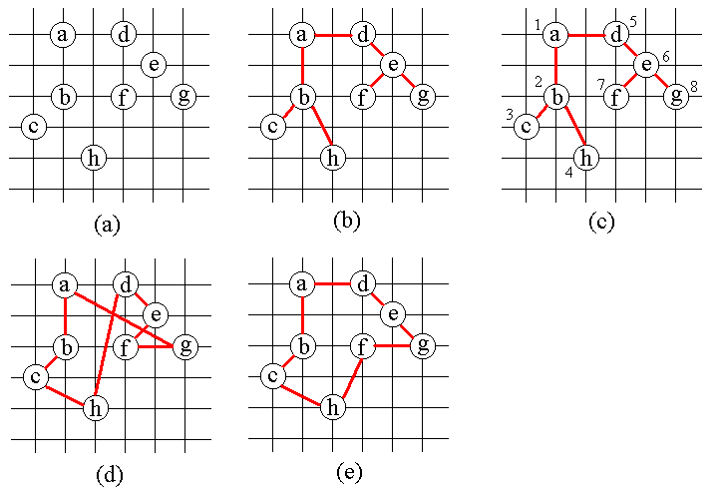
具有三角不等式性质的
旅行售货员问题举例
(b)表示找到的最小生成树T；(c)表示对T作先根次序遍历；(d)表示L产生的哈密顿回路H；
(e)是G的一个最小费用旅行售货员回路。

Slide 23





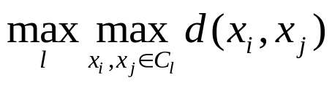
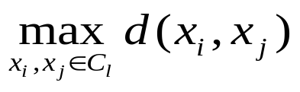




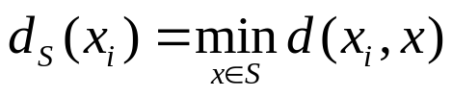


聚类问题
给定点的集合 及点之间的距离测
度 ，正整数 。将点集划分 个类
使得聚类的直径 最小。
称为类 的直径。
对于 的非空子集 及任一点 ，记
称为 到点集 的距离。

Slide 24
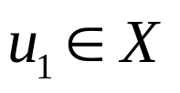







聚类问题的近似算法
Greedy-Cluster(X,k)
任选一点 （作为第一个类中心）；
;
for (i=2,i<=k,i++){
从 中选出到集合 最远的一点 ；
}
构造 个类：
return

